Slide 1
Redes Colaborativas y Formación de Formadores Latinoamericanos
Rio de Janeiro, ENSP/Fiocruz, 8 de maio de 2017

Slide 2
Redes Colaborativas/Sociais e Formação: Algumas contribuições a partir da experiência da
Rede HumanizaSUS (RHS)
Ricardo Rodrigues Teixeira

Slide 3
1) Breve histórico e descrição sumária.
2) Algumas considerações teórico-conceituais
para a análise da experiência.
3) Experiências de formação na RHS.
4) Alguns aprendizados e reflexões iniciais.

Slide 4
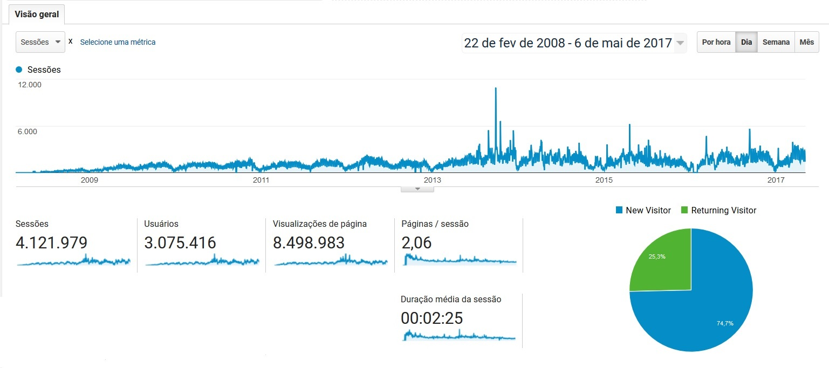
Política Nacional de Humanização do Ministério da Saúde (PNH/MS)
Mais de 33 mil usuários cadastrados
14 mil posts publicados por cerca de 1850 usuários
35 mil comentários
Notes:
Rede social criada e desenvolvida como dispositivo da Política Nacional de Humanização do Ministério da Saúde (PNH/MS), com o intuito de ampliar a capilarização da Política e ofertar à sociedade brasileira um espaço colaborativo inteiramente livre e aberto, que permitisse a divulgação e a troca de experiências em torno do chamado “SUS que dá certo”. Com mais de 9 anos de existência, mais de 33 mil usuários cadastrados, quase 14 mil posts publicados que receberam cerca de 35 mil comentários, tendo recebido 4 milhões de visitas de 3 milhões de indivíduos, que visualizaram cerca de 8,4 milhões de páginas, ela se afigura com a mais potente e perene experiência de uma rede social vinculada a uma política pública de que temos notícia em nosso país. Trata-se de uma experiência multifacetada e, portanto, passível de inúmeras abordagens investigativas, o que nos desafia, em primeiro lugar, a bem delimitar o problema da presente investigação.

Slide 5
Algumas considerações teórico-conceituais para a análise da experiência
- A natureza cognitiva-afetiva do trabalho em saúde (Hardt & Negri; Lazzarato & Negri).
- Trabalho de engajamento subjetivo/criativo (Zarifian).
- O saber da experiência (Larrosa).
Narrativas de experiências do trabalho submetidas à discussão pública numa rede social
Aprimoramento das práticas de
(gestão e cuidado em) saúde

Slide 6
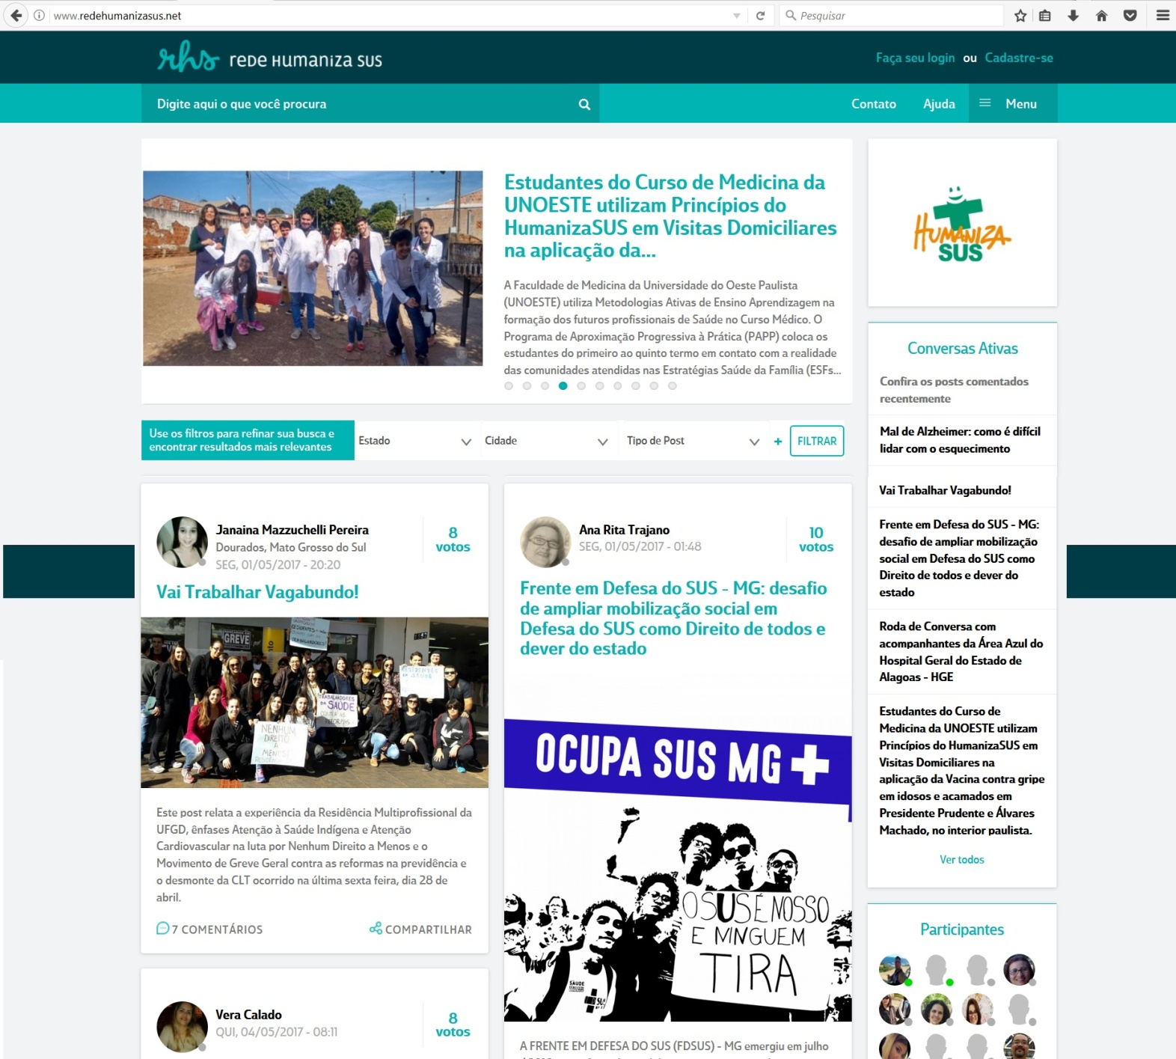
Formação nos espaços do SUS e no ciberespaço
(CiberespaSUS)

Slide 7
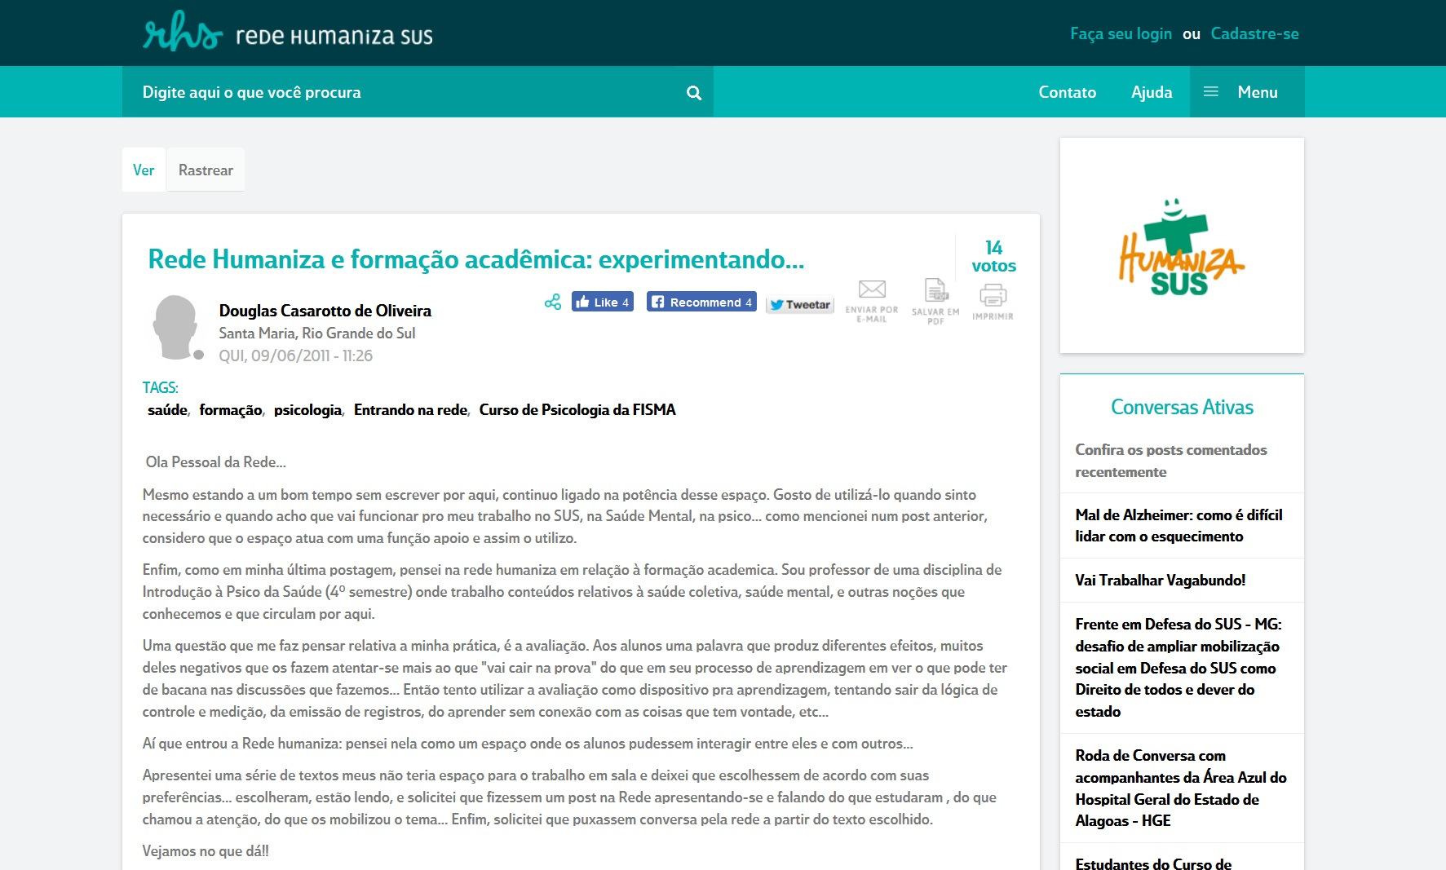

Slide 8
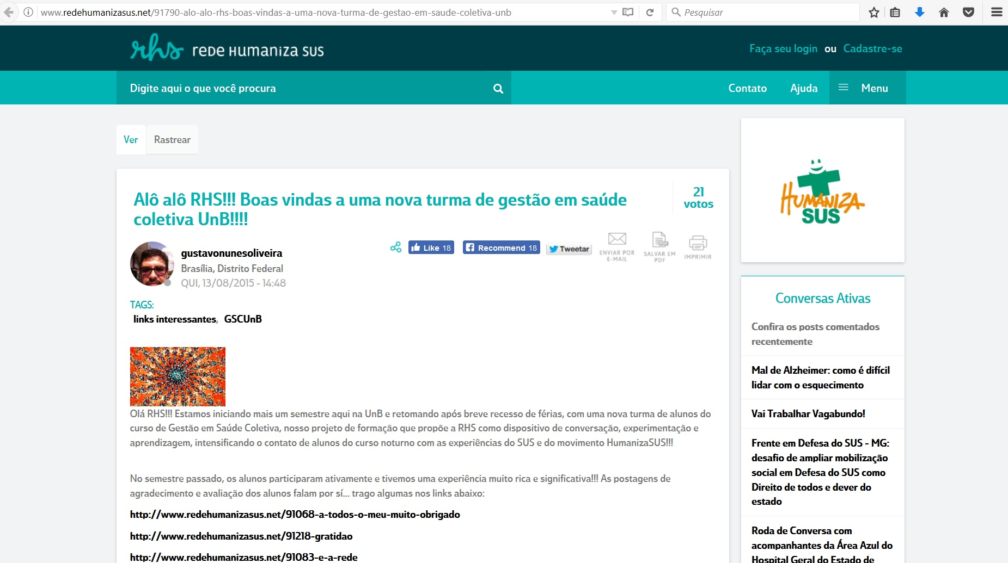

Slide 9
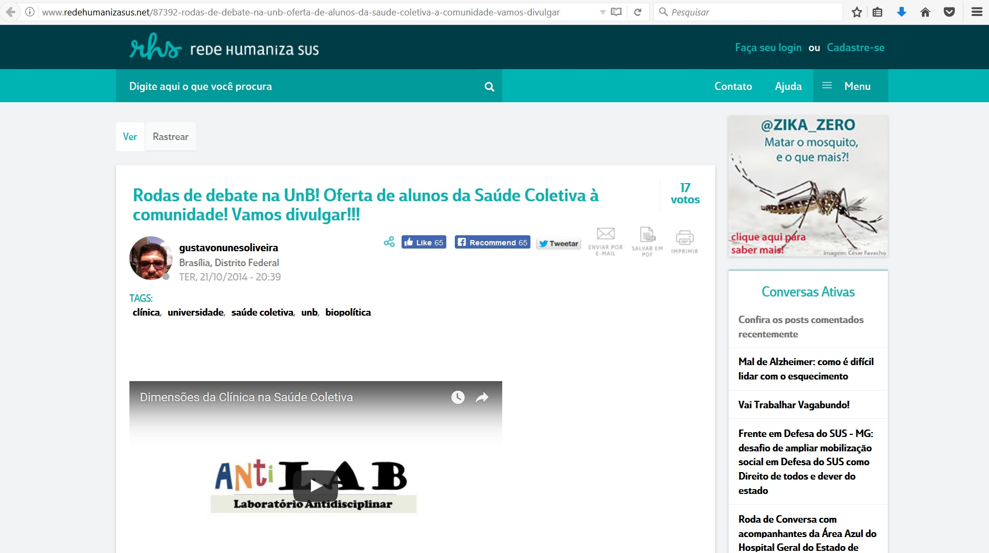

Slide 10
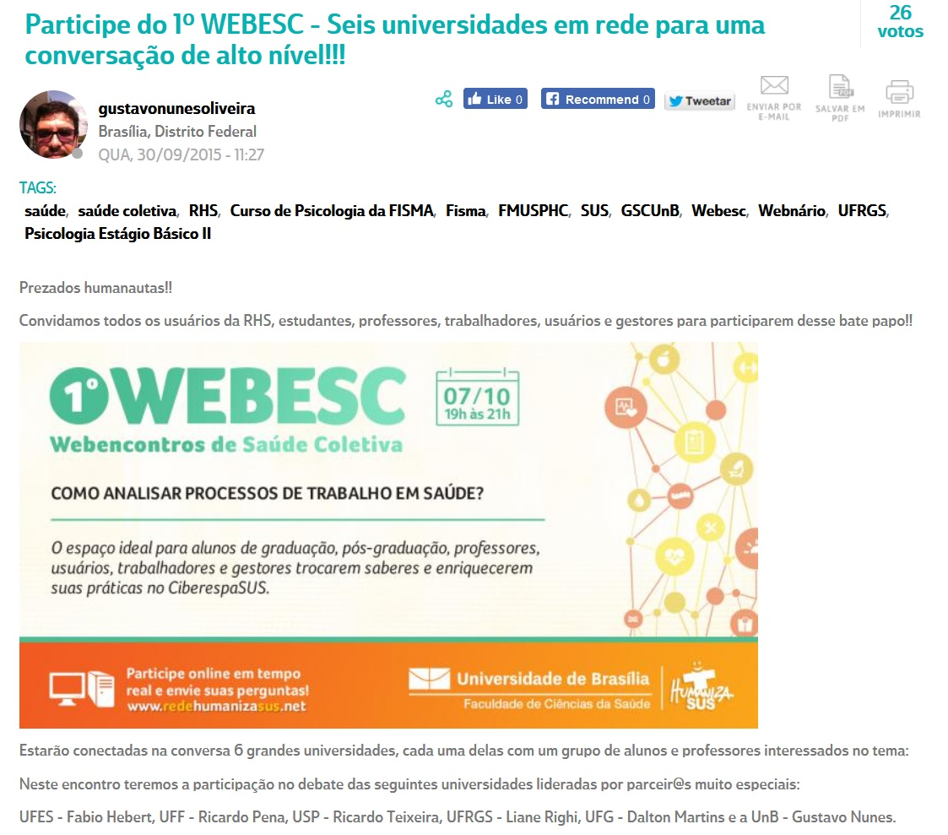

Slide 11
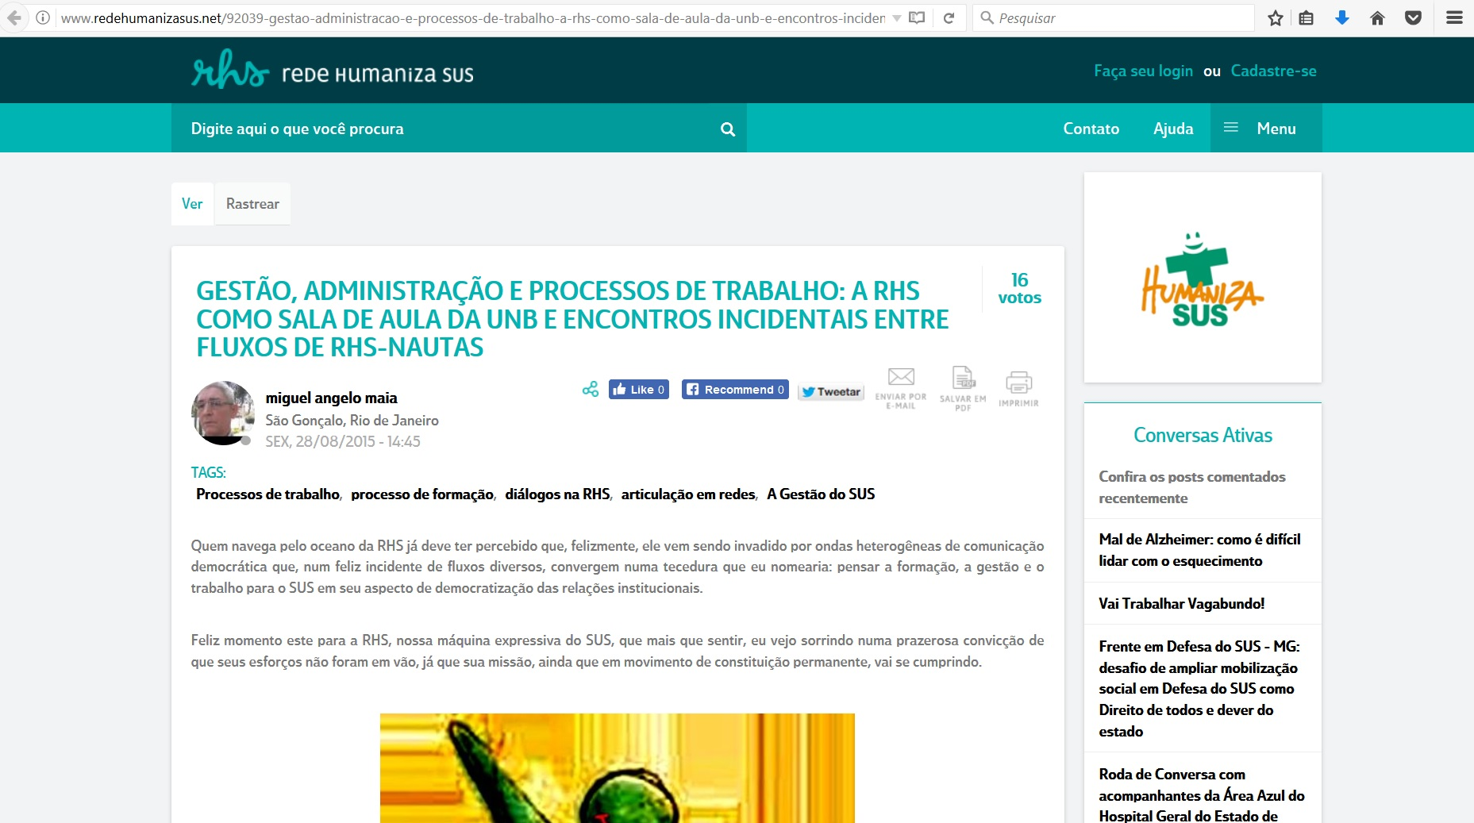

Slide 12
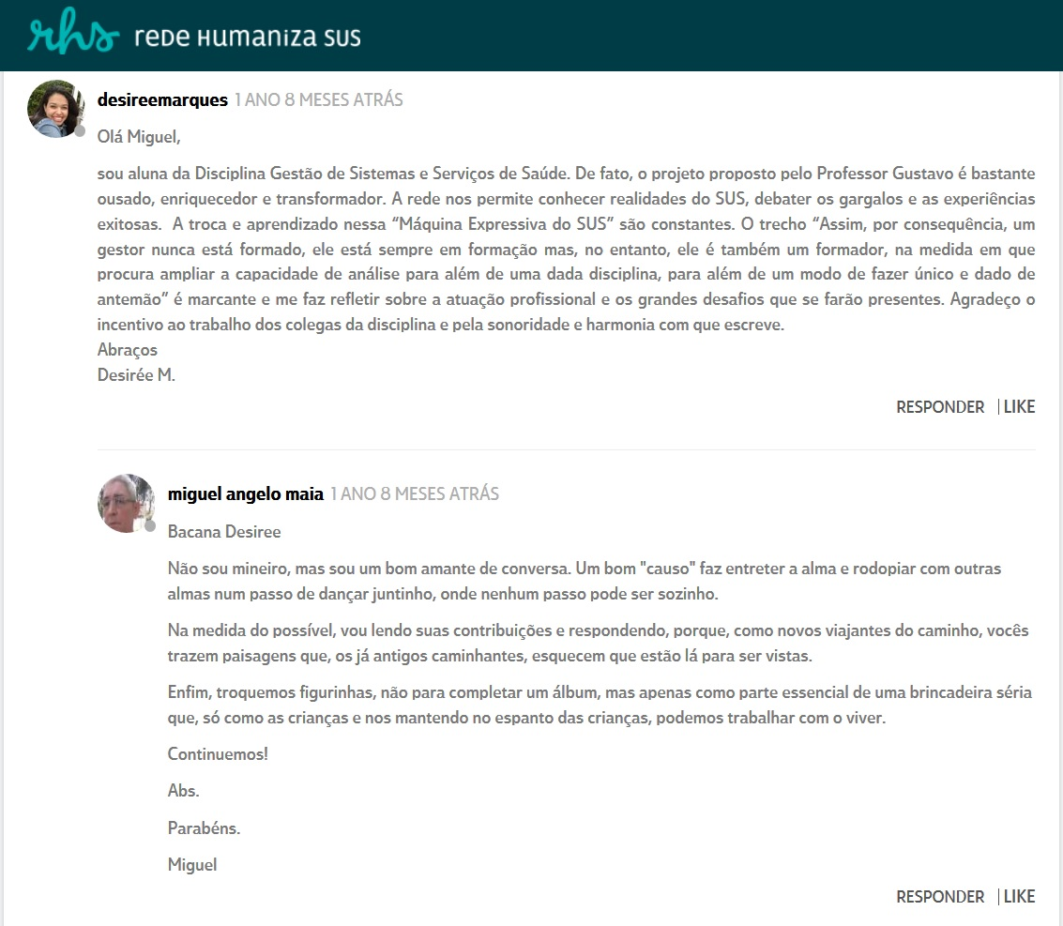

Slide 13
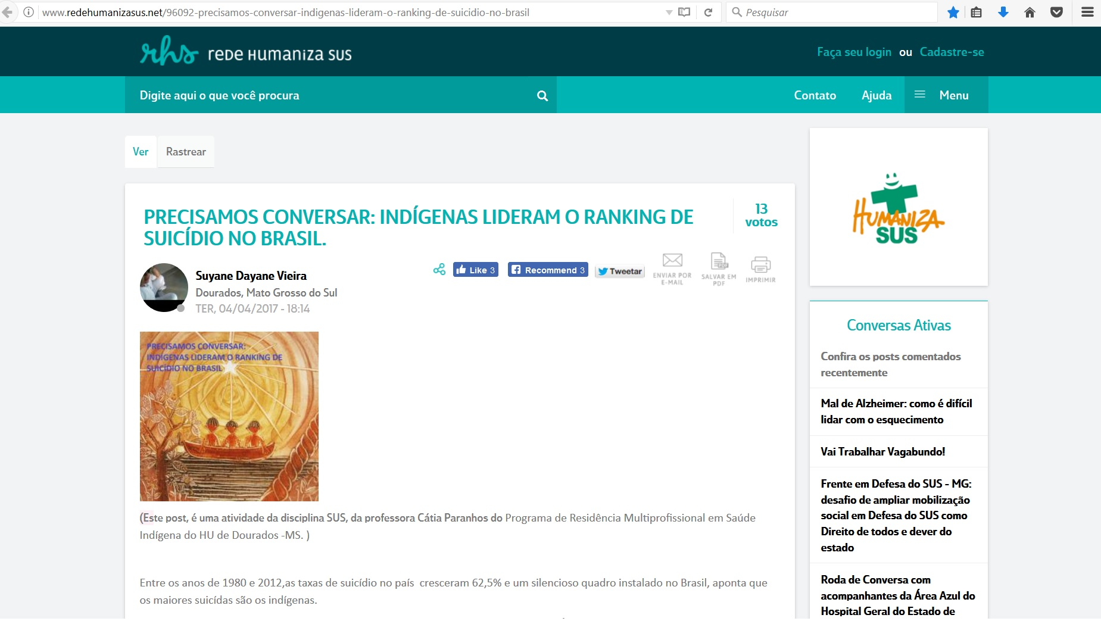

Slide 14
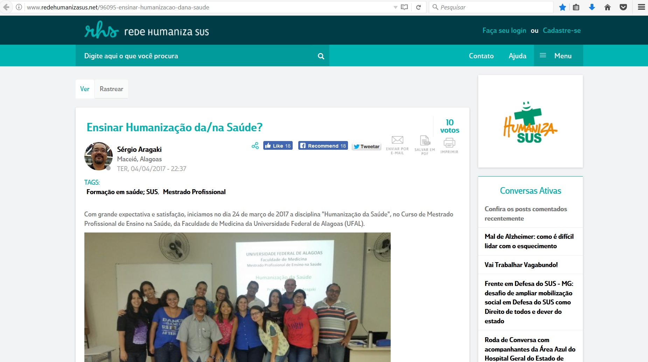

Slide 15
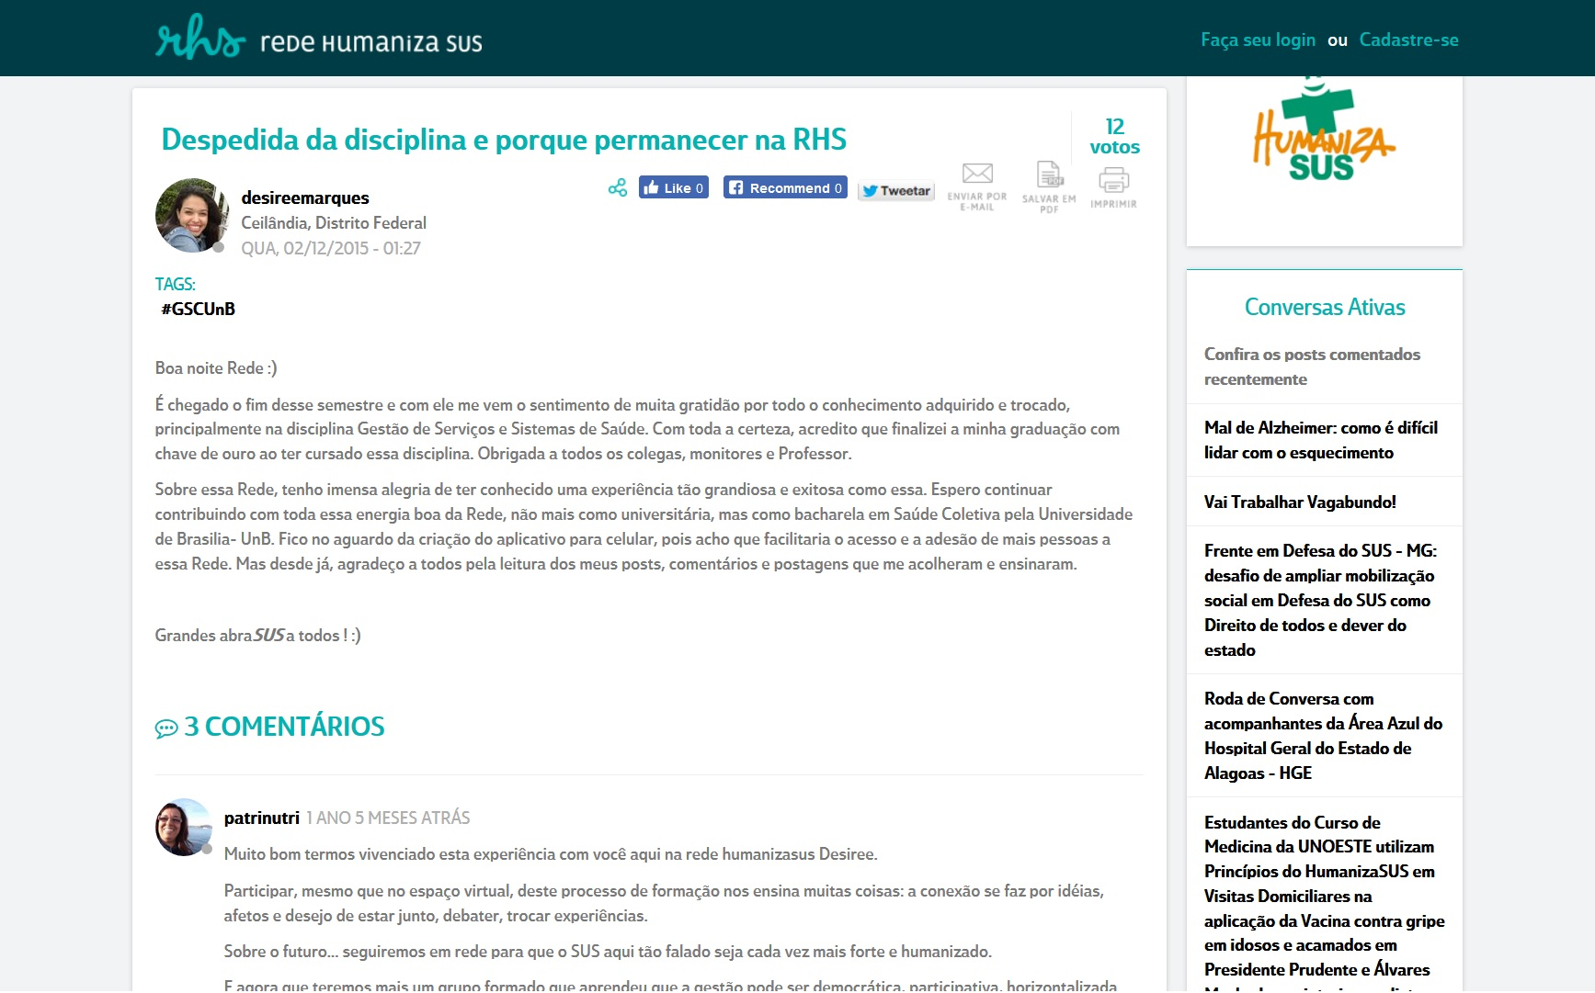

Slide 16
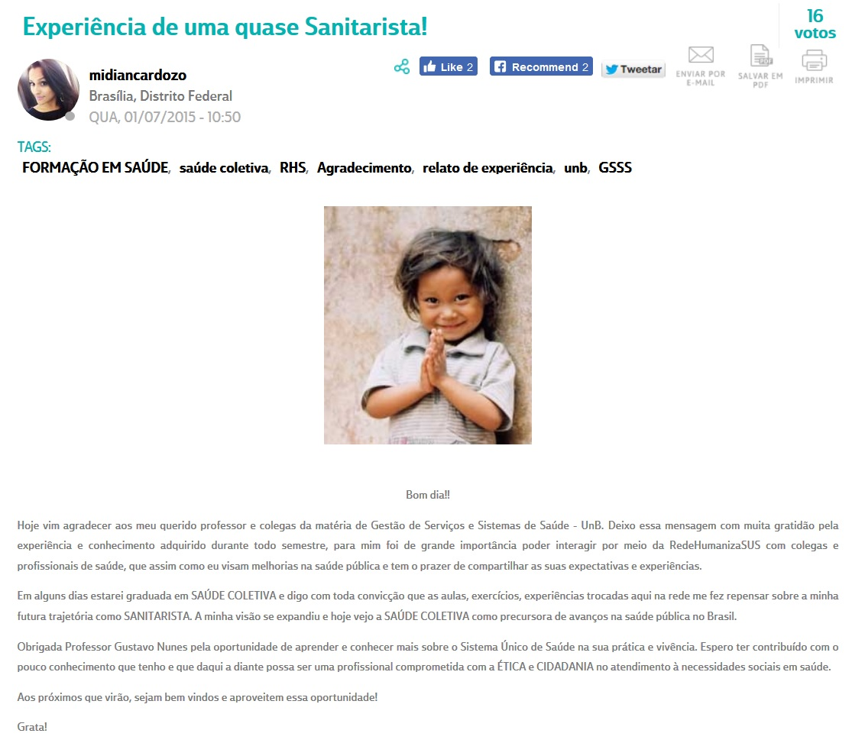

Slide 17
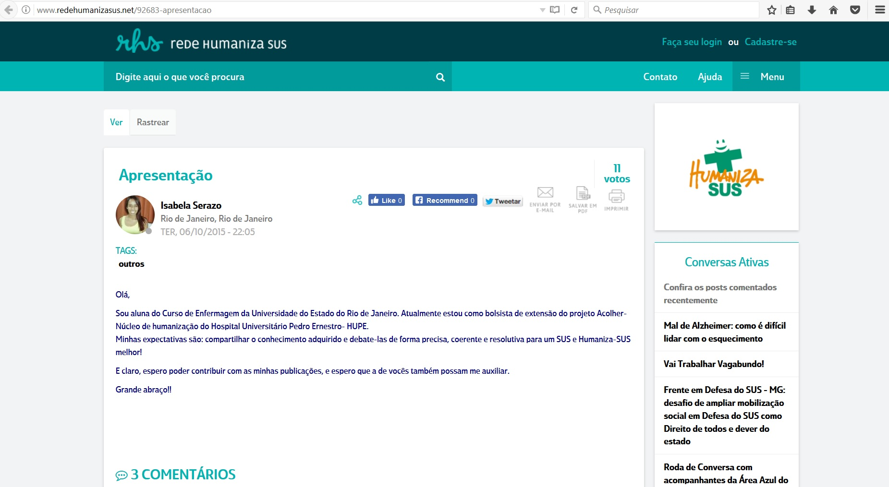

Slide 18
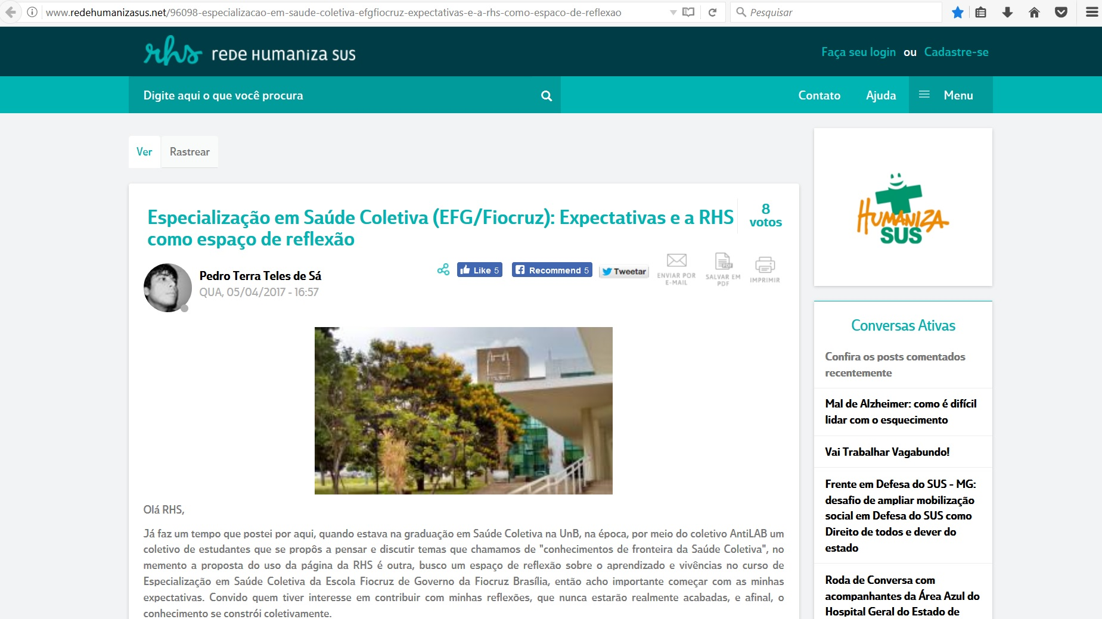

Slide 19
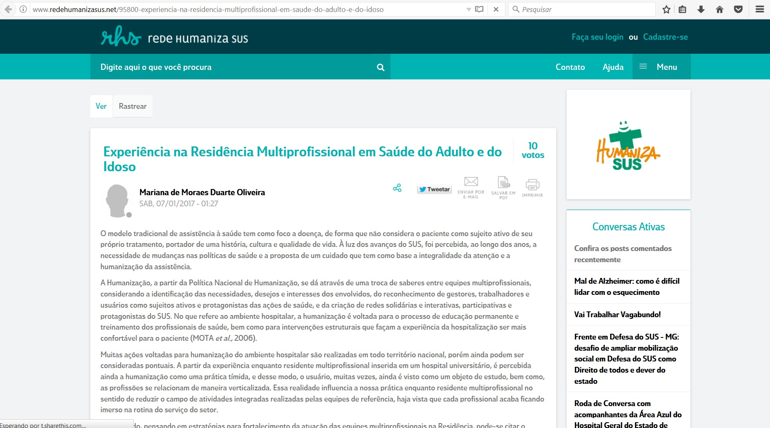

Slide 20
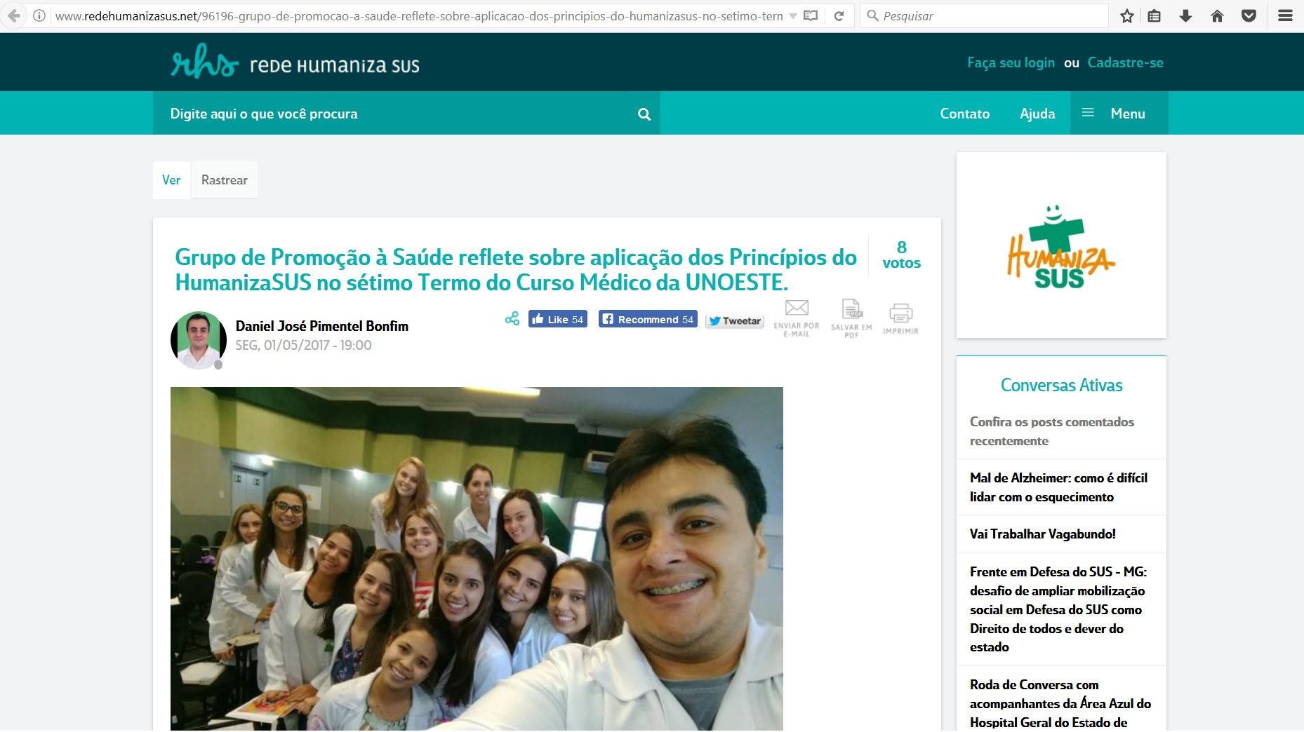

Slide 21
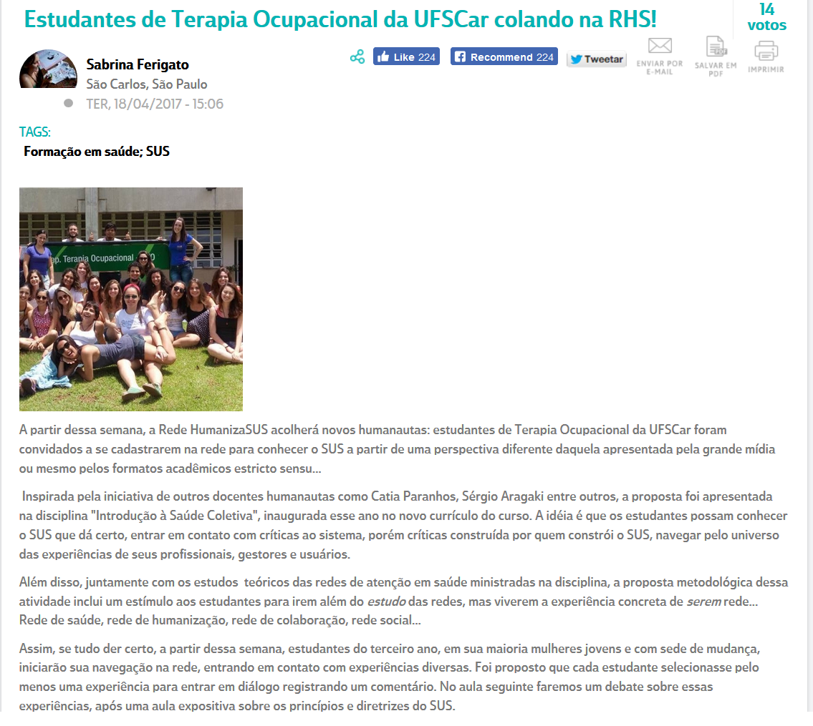

Slide 22
Alguns aprendizados e reflexões iniciais
1 – Uma dimensão cuidadora: a coprodução de um ethos comunicacional e de uma “cultura” conversacional, dialógica e democrática no CiberespaSUS.
2 – Uma dimensão mediadora: a ampliação do grau de transversalização, ao se expor numa rede de trocas aberta, multíplice e horizontal.
3 – Uma dimensão curadora: a participação de um processo de curadoria coletiva, produzindo uma “política de relevância” e de ampliação das capacidades expressivas.

Slide 23
cc: alguns direitos reservados Ricardo Rodrigues Teixeira
licença creative commons
atribuição
– uso não comercial –
compartilhamento pela mesma licença

